Slide 1
МГУ имени М.В.Ломоносова
Высшая школа государственного администрирования
Научная конференция «Ломоносов-2023»
Секция «Авангард цифровой трансформации государственного администрирования: стратегии, технологии, эффективность»
Подсекция «Технологии искусственного интеллекта в предоставлении государственных и муниципальных услуг »
Искусственный интеллект в государственном управлении:
вызовы и перспективы для Казахстана
Оралбеков Асхат Нуржанулы
1 курс магистратуры МГУ ФГУ
Научный руководитель:
Назаренко Сергей Владимирович,
кандидат социологических наук, доцент
г. Москва – 2023

Slide 2
Власти Казахстана утвердили в 2017 году госпрограмму «Цифровой Казахстан».

Slide 3
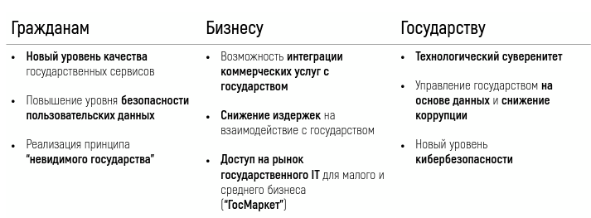
Цифровая трансформация в Казахстане с переходом на платформенную модель государственного управления должна принести следующие выгоды:
Об утверждении Концепции развития отрасли информационно-коммуникационных технологий и цифровой сферы
Постановление Правительства Республики Казахстан от 30 декабря 2021 года № 961

Slide 4
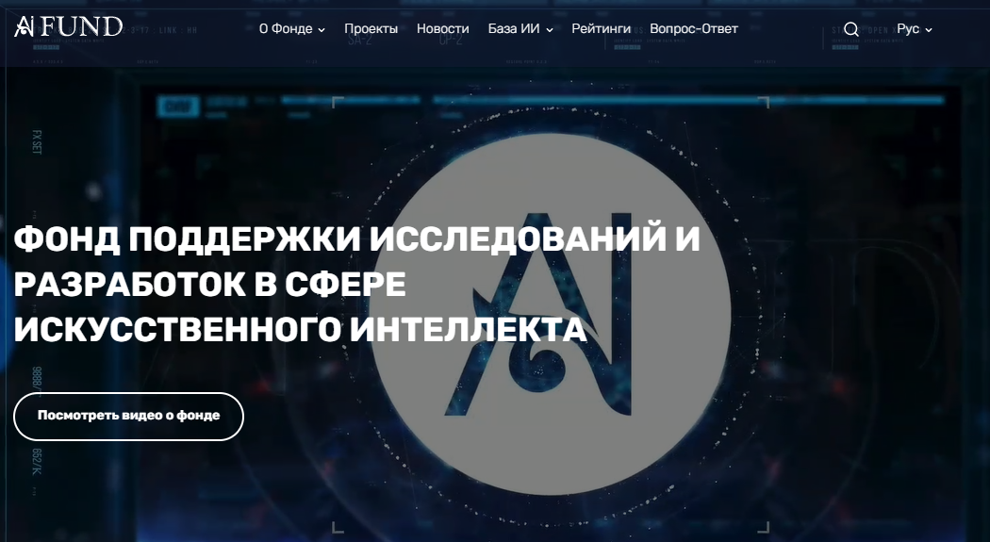
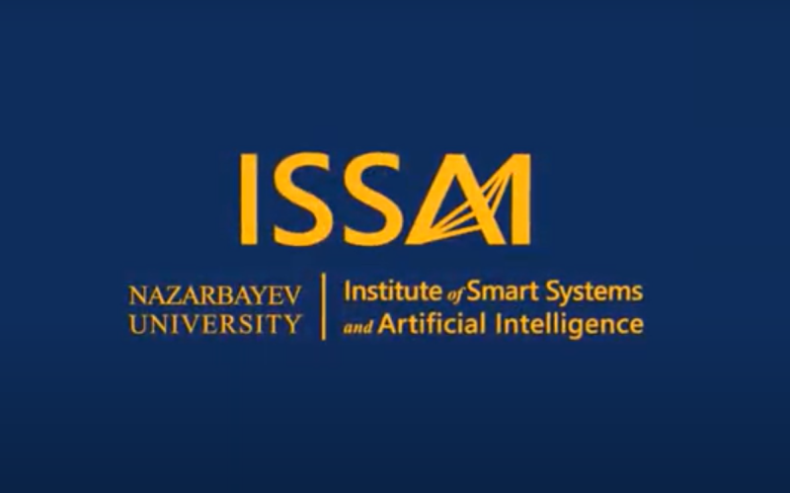
Фонд поддержки исследований и разработок в сфере искусственного интеллекта создан в апреле 2019 года во исполнение поручений Главы государства в области развития искусственного интеллекта решением Попечительского совета АОО «Назарбаев Университет». Фонд является одним из элементов экосистемы по обучению, исследованию и коммерциализации ИИ в стране.

Slide 7
Трехуровневая классификация барьеров для внедрения ИИ в государственном управлении:
М. Куземский и Г. Мисураца
1) макроуровень требует нормативной трансформации определения прав и обязанностей как граждан, так и чиновников; необходимо повышение квалификации последних, поскольку они должны быть в состоянии полностью оценить воздействие ИИ на охраняемые общественные ценности, такие как прозрачность и справедливость принимаемых решений;
2) мезоуровень требует разработки новых способов измерения, мониторинга и оценки входных данных, обрабатываемой информации, полученных результатов и результатов воздействия на социум, что подразумевает разработку показателей эффективности деятельности государственных органов, качества услуг и оценки рисков;
3) микроуровень требует устранения противоречий между легитимностью решений, предложенных ИИ, свободой усмотрения чиновников при оценке, использовании или отмене этих решений и правами граждан и бизнеса, которые могут быть затронуты предложенными решениями.

Slide 8
«Ловушки» ИИ, которые могут стать препятствием для внедрения ИИ в госуправление
ловушка фрейминга – неспособность смоделировать социальную систему целиком, включая общие социальные критерии, такие как справедливость;
ловушка переносимости – неспособность понять, как пере- профилирование алгоритмических решений, разработанных для одного социального контекста, может вводить в заблуждение, быть неточным или иным образом наносить вред при применении к другому контексту;
ловушка формализма – неспособность объяснить полный смысл социальных понятий, таких как справедливость, которые не могут быть включены в математические модели;
ловушка волнового эффекта – неспособность понять, как внедрение технологии в существующую социальную систему из- меняет поведение людей и уже сложившиеся ценности;
ловушка солюционизма – неспособность признать возможность того, что лучшее решение проблемы может быть достигнуто без использования технологии.

Slide 9
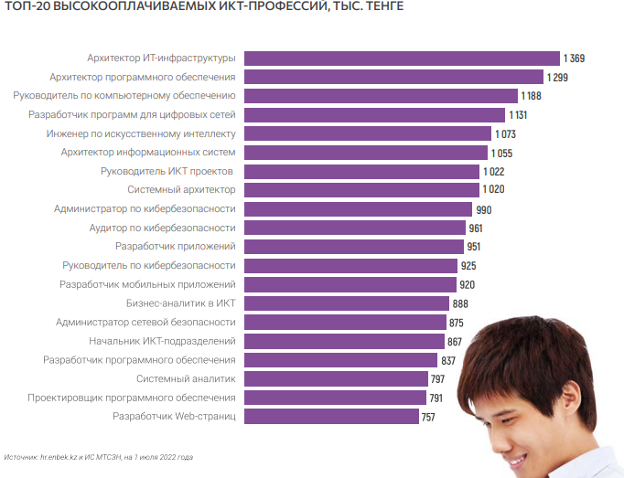
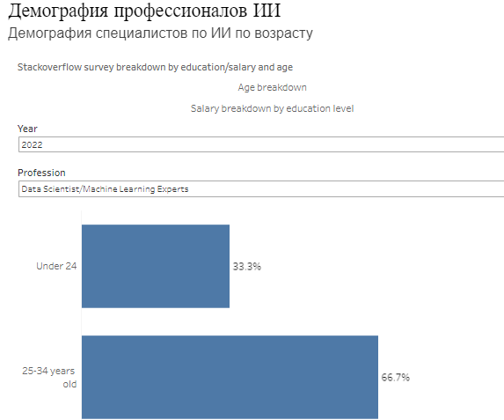
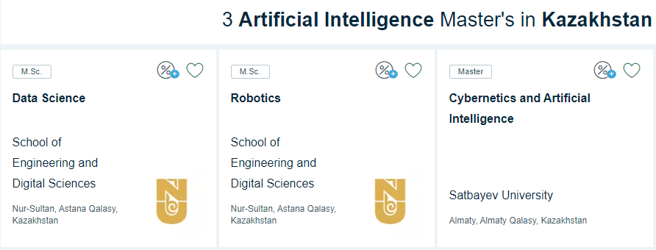
https://oecd.ai/en/dashboards/countries/Kazakhstan

Slide 10
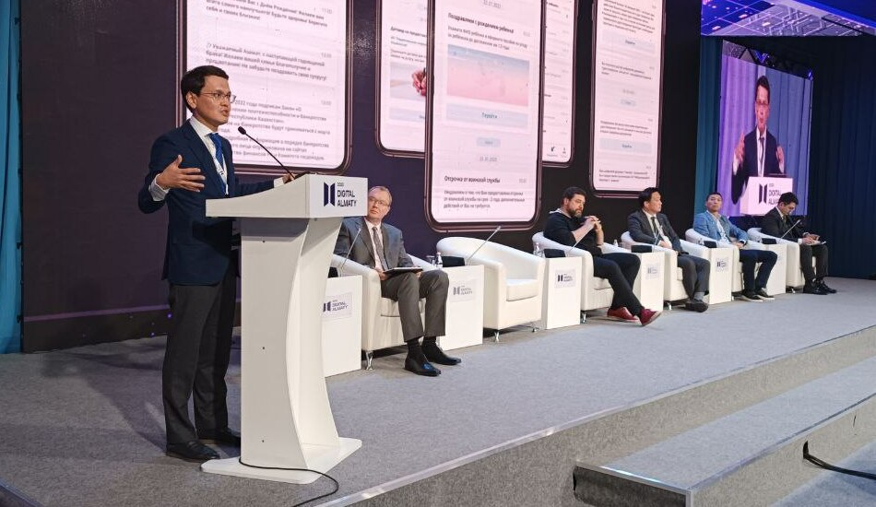
Багдат Мусин добавил, что более 250 тысяч специалистов будут обучены для работы в ИТ-сфере.

Slide 11
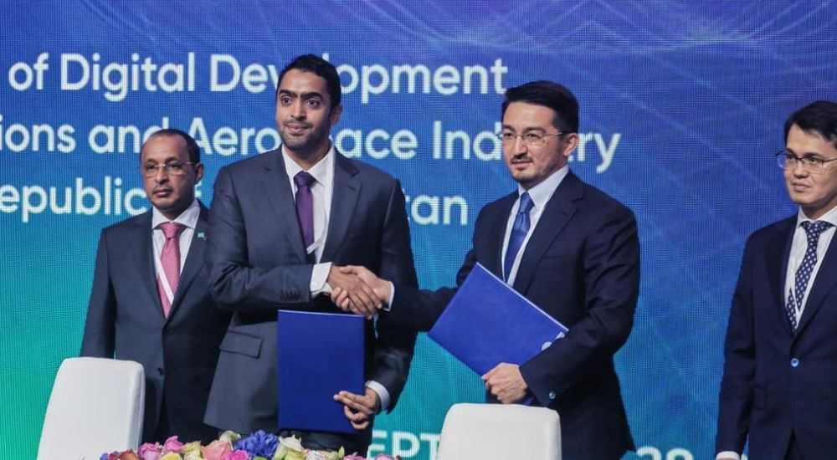
G42 предложит правительству Казахстана аналитику больших данных и варианты использования цифровых технологий

Slide 12
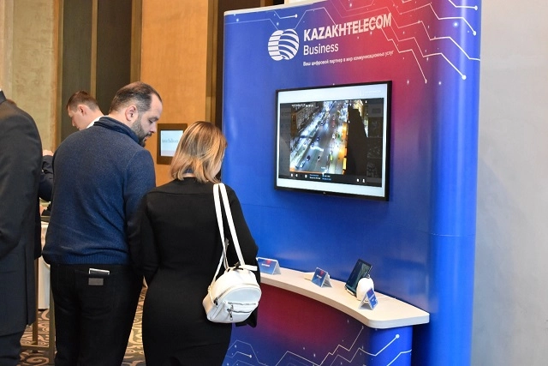
С целью повышения общественной безопасности путем интеграции существующих и новых систем городского видеонаблюдения нами был разработан продукт – облачное видеонаблюдение с централизованным управлением и хранением видеоданных от 7 до 30 дней. «Казахтелеком» обеспечивает высокую степень безопасности видеоданных. Сегодня по Казахстану установлено более 40 тысяч камер в общественных местах, в объектах здравоохранения и образования, в подъездах жилых комплексов, в офисах и бизнес-центрах. Так в прошлом году мы установили более 500 камер видеонаблюдения в местах массового скопления людей по городу Астана. Видеопоток с камер выводится в Центры оперативного управления департамента полиции. Сотрудники правоохранительных органов имеют доступ ко всем камерам, для быстрого реагирования на инциденты и правонарушения. Кроме того, установлено более 1500 камер видеонаблюдения в поликлиниках, многопрофильных больницах, зданиях скорой помощи с выведением данных в Центр оперативного управления столицы. Кроме того, «Казахтелеком» совместно с департаментом полиции реализовал проект по выводу данных со школьных камер видеонаблюдения в Центр оперативного управления Туркестанской области. В режиме реального времени полицейские могут просматривать порядка 350 учебных заведений Туркестанской области и города Туркестан»
«Казахтелекоме» начали развивать систему видеоаналитики с использованием искусственного интеллекта. Новые виды видеоаналитики помогают не только распознать инциденты, но и анализировать большое количество видеоархивов. Таким образом использование цифровых инструментов в системе «умного города» дает большой эффект в снижении преступности и повышения общественной безопасности городов Казахстана.

Slide 13
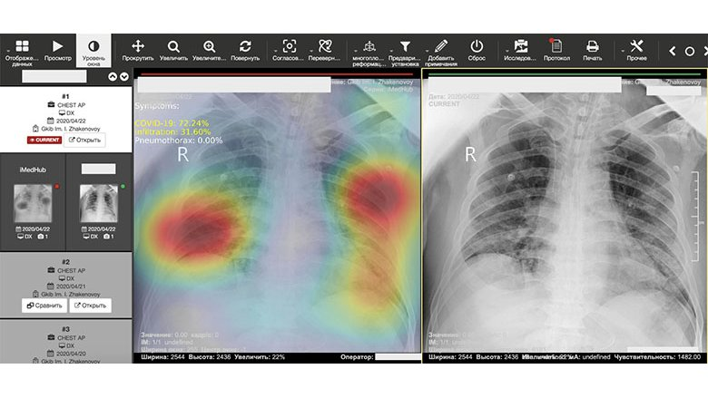
ИИ в здравоохранении Казахстана
В «PneumoNet» используются решения ИИ, обеспечивающие быстрое и точное выявление семнадцати наиболее патогенных заболеваний легких, включая пневмонию, туберкулез, рак и COVID-19. Система была разработана инновационным консорциумом Казахского научно-исследовательского института онкологии и радиологии и компанией Forus Data.

Slide 14
МГУ имени М.В.Ломоносова
Высшая школа государственного администрирования
Научная конференция «Ломоносов-2023»
Секция «Авангард цифровой трансформации государственного администрирования: стратегии, технологии, эффективность»
Подсекция «Технологии искусственного интеллекта в предоставлении государственных и муниципальных услуг »
Тема : Искусственный интеллект в государственном управлении:
вызовы и перспективы для Казахстана
ФОТО
Назаренко Сергей Владимирович, кандидат социологических наук, доцент | Оралбеков Асхат Нуржанулы 1 курс магистратуры МГУ ФГУ
г. Москва – 2023

